Slide 1
算法基础
实验四
肖诗涵
51255903068@stu.ecnu.edu.cn 地理馆208

Slide 2
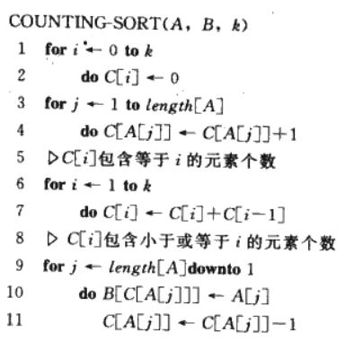
计数排序
基本思想：对每个输入元素x，确定小于x的元素个数。

Slide 3
计数排序
计数排序适用范围
适用于序列取值比较集中的情况，比如对年龄或者分数进行排序。
计数排序和数组的顺序有关吗？
有一定关系但不会造成数量级的差异
顺序和逆序，相同元素相邻时只需要在计数数组相同位置计数
https://blog.csdn.net/weixin_61466362/article/details/121482063

Slide 4
优化计数排序
空间复杂度上，能否进行优化？
能否有办法节省存储空间？
支持对负数排序？
计数数组规模N，变为max-min+1
找到待排序记录应该存放的位置
在原数组空间上进行交换
与传统的计数排序相比，在不改变时间复杂度同时，降低了空间复杂度，提高了算法性能
计算最小负数的绝对值，将数组中元素加上该绝对值
排完序后复原数组

Slide 5
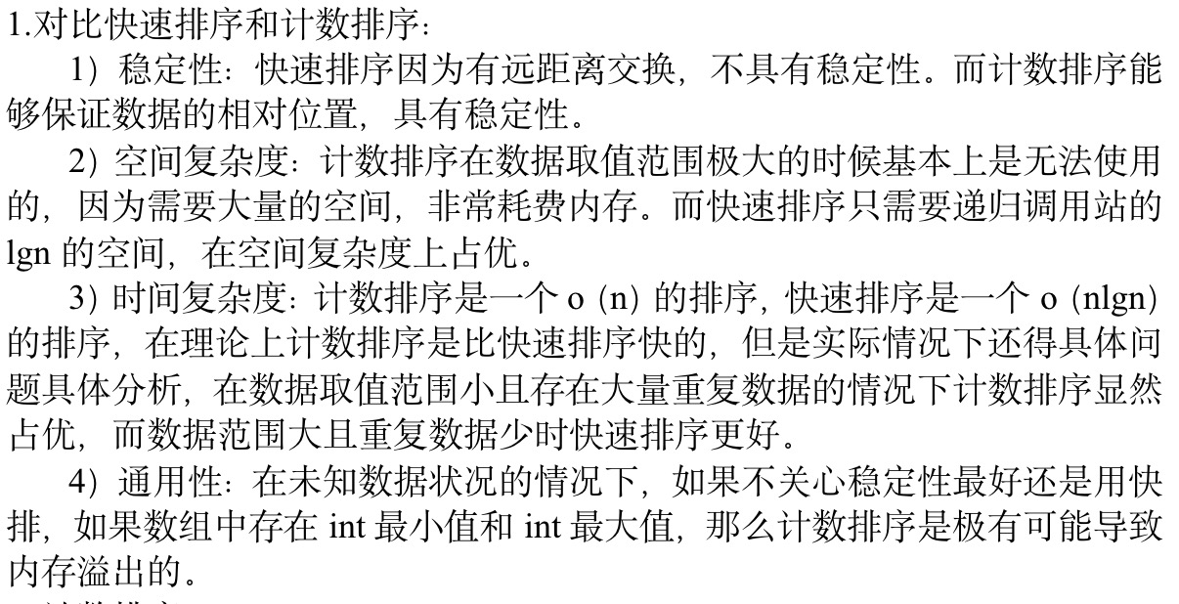
对比计数排序和快速排序

Slide 6
基数排序
基数排序是一种非比较型整数排序算法
将整数按位数切割成不同的数字
按照低位先排序，再按照高位排序，直到最高位
为什么要从低位到高位排序？
为什么要保证稳定排序？
待排序相同元素之间的相对前后关系，在各次排序中不会改变。比如要排序的数列中：128和164。
当十位排序之后，128的位置会在164前面。
当进行百位排序时，为了保证128和164两个数字的正确顺序，我们需要保证百位相同的这两个数能够保留十位的排序。因此我们需要使用稳定排序。

Slide 7
基数排序
LSD排序方式
由关键字的最右边位(低位)开始，先按关键字的最低位把所有元素分配到不同的“子桶”，依次把每个“子桶”中元素回收
第2趟再按关键字的次低位把所有元素分配到不同的“子桶”，然后依次把每个“子桶”中元素全部回收
最后一趟“分配”“收集”完成后，所有数据元素就排序好了。
MSD 排序方式
由关键字的最左边位(高位)开始，是由高位开始进行“分配”
但在“分配”之后并不把所有元素立即“收集”到一起，而是把每个“子桶”中的元素按照下一高位的值分配到“子子桶”中如此不断“分配”，在完成最低位数的“分配”后，再把所有元素依次“收集”到一起。
由此可见，最高位优先分配法的实现要比最低位优先分配法复杂。

Slide 8
基数排序优化
优化一：避免内存分配
优化二：修改基数
优化三：避免复杂的数学运算
优化四：除法变乘法
将除法变成乘法。
定义一个常量数组，用来保存基数次方的倒数
优化五：内联函数
get_part函数在基数排序中多次调用，同时其构造又很简单，可以考虑将其作为内联函数。在声明函数时加inline关键词
优化六：用位操作优化基数排序
以二进制而不是十进制的方式看待数据
static double rp[]={1,1.0/p[1],1.0/p[2],1.0/p[3],1.0/p[4]};
int get_part(int n,int i)
{
return (int)(n*rp[i])%radix;
}
https://blog.csdn.net/yutianzuijin/article/details/22876017
https://www.docin.com/p-811743179.html

Slide 9
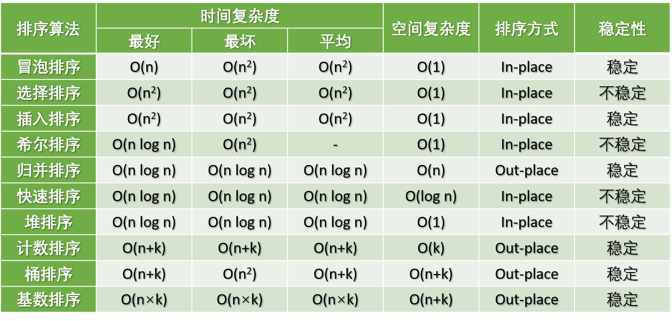
排序算法总结
https://javaguide.cn/cs-basics/algorithms/10-classical-sorting-algorithms.html
Notes:
常见的快速排序、归并排序、堆排序以及冒泡排序等都属于比较类排序算法。比较类排序是通过比较来决定元素间的相对次序，由于其时间复杂度不能突破 O(nlogn)，因此也称为非线性时间比较类排序。在冒泡排序之类的排序中，问题规模为 n，又因为需要比较 n 次，所以平均时间复杂度为 O(n²)。在归并排序、快速排序之类的排序中，问题规模通过分治法消减为 logn 次，所以时间复杂度平均 O(nlogn)。比较类排序的优势是，适用于各种规模的数据，也不在乎数据的分布，都能进行排序。可以说，比较排序适用于一切需要排序的情况。而计数排序、基数排序、桶排序则属于非比较类排序算法。
非比较排序不通过比较来决定元素间的相对次序，而是通过确定每个元素之前，应该有多少个元素来排序。由于它可以突破基于比较排序的时间下界，以线性时间运行，因此称为线性时间非比较类排序。 非比较排序只要确定每个元素之前的已有的元素个数即可，所有一次遍历即可解决。算法时间复杂度 O(n)。非比较排序时间复杂度底，但由于非比较排序需要占用空间来确定唯一位置。所以对数据规模和数据分布有一定的要求。

Slide 10
永远的栈溢出
只在主函数中考虑了栈溢出，到另一个函数就忘了。
malloc、calloc、realloc区别
参数不同
前者不能初始化所分配的空间而后者能，字符类型或整数类型初始化为0；指针类型初始化为空指针
realloc对给定指针所指空间进行扩大或缩小，扩大原有内存中的内容保持不变，缩小则会丢失
https://zhuanlan.zhihu.com/p/87061787

Slide 11
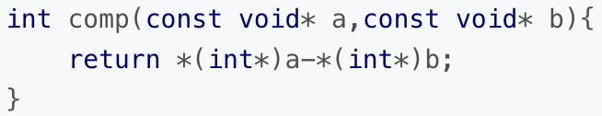
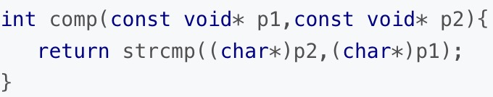
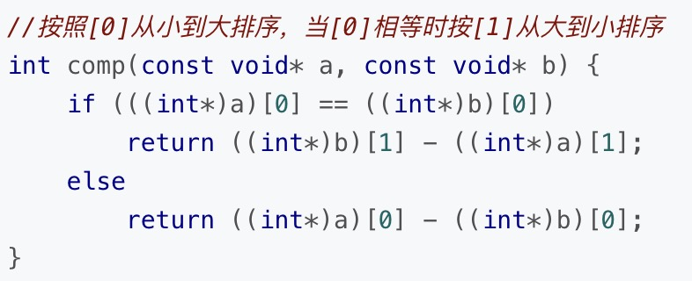
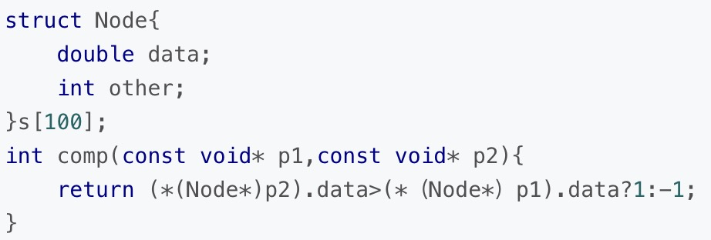
c库函数 qsort
void qsort(void base, size_t num, size_t width, int(__cdect *compare)(const void, const void *))
base 待排序的首地址
num 数组中待排序的元素数量
width 各元素的占用空间大小
compare 指向函数的指针，用于确定排序的顺序
对一维数组排序
对二维数组排序
对字符串排序
对结构体排序
https://blog.csdn.net/TOM_Black/article/details/77443982

Slide 12
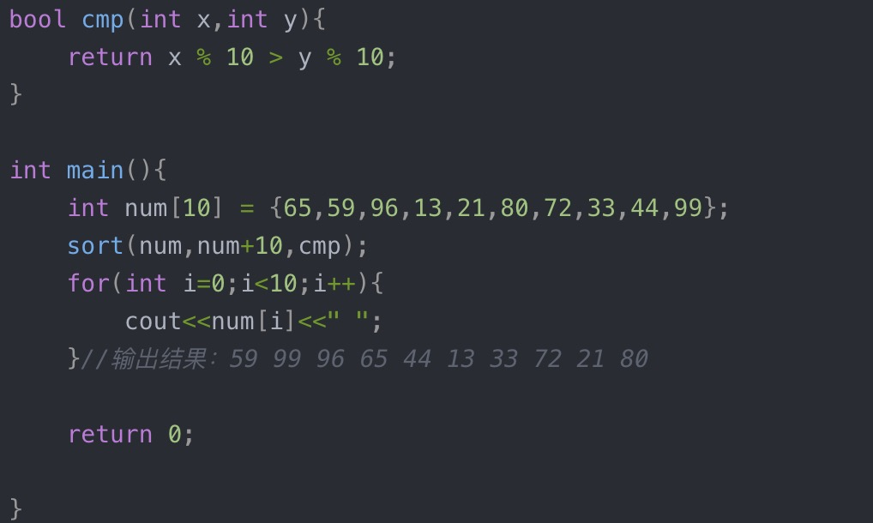

c++库函数 sort
STL sort()并非只是普通的快速排序
进行了优化
结合插入排序、堆排序，依据不同数量级别以及不同情况选用合适的排序方法
https://blog.csdn.net/qq_41575507/article/details/105936466

Slide 13
python 绘制折线图
matplotlib的图像分为三层，容器层、辅助显示层和图像层
容器层主要由Canvas、Figure、Axes组成。
Canvas位于图像的最底层，充当画布的作用。
Figure位于Canvas之上，指画布上的一整张图像。
Axes位于Figure之上，指Figure中的单个图表，一个Figure中可以有一个或多个Axes，即一张图像中可以有一个或多个图表
辅助显示层是单个图表(Axes)中用来提供辅助信息的层。
辅助显示层主要包括Axes外观(facecolor)、边框线(spines)、坐标轴(axis)、坐标轴名称(axis label)、坐标轴刻度(tick)、坐标轴刻度标签(tick label)、网格线(grid)、图例(legend)、标题(title)等内容。
辅助层可使图像显示更加直观，提高可读性。

Slide 14
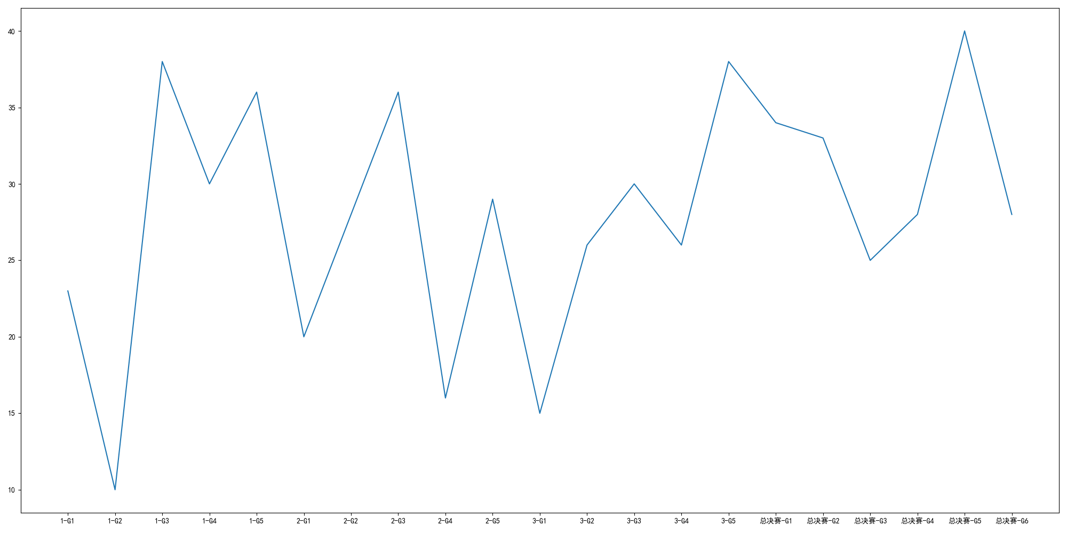
python 绘制折线图
import matplotlib.pyplot as plt
plt.figure(figsize=(20, 10), dpi=100)
game = ['1-G1', '1-G2', '1-G3', '1-G4', '1-G5', '2-G1', '2-G2', '2-G3', '2-G4', '2-G5', '3-G1', '3-G2', '3-G3', '3-G4', '3-G5', '总决赛-G1', '总决赛-G2', '总决赛-G3', '总决赛-G4', '总决赛-G5', '总决赛-G6']
scores = [23, 10, 38, 30, 36, 20, 28, 36, 16, 29, 15, 26, 30, 26, 38, 34, 33, 25, 28, 40, 28]
plt.plot(game, scores)
plt.show()

Slide 15
python 绘制折线图
import matplotlib.pyplot as plt
plt.figure(figsize=(20, 10), dpi=100)
game = ['1-G1', '1-G2', '1-G3', '1-G4', '1-G5', '2-G1', '2-G2', '2-G3', '2-G4', '2-G5', '3-G1', '3-G2', '3-G3',
'3-G4', '3-G5', '总决赛-G1', '总决赛-G2', '总决赛-G3', '总决赛-G4', '总决赛-G5', '总决赛-G6']
scores = [23, 10, 38, 30, 36, 20, 28, 36, 16, 29, 15, 26, 30, 26, 38, 34, 33, 25, 28, 40, 28]
rebounds = [17, 6, 12, 6, 10, 8, 11, 7, 15, 11, 6, 11, 10, 9, 16, 13, 9, 10, 12, 13, 14]
assists = [16, 7, 8, 10, 10, 7, 9, 5, 9, 7, 12, 4, 11, 8, 10, 9, 9, 8, 8, 7, 10]
plt.plot(game, scores, c='red', label="得分")
plt.plot(game, rebounds, c='green', linestyle='--', label="篮板")
plt.plot(game, assists, c='blue', linestyle='-.', label="助攻")
plt.scatter(game, scores, c='red')
plt.scatter(game, rebounds, c='green')
plt.scatter(game, assists, c='blue')
plt.legend(loc='best')
plt.yticks(range(0, 50, 5))
plt.grid(True, linestyle='--', alpha=0.5)
plt.xlabel("赛程", fontdict={'size': 16})
plt.ylabel("数据", fontdict={'size': 16})
plt.title("NBA2020季后赛詹姆斯数据", fontdict={'size': 20})
plt.show()

Slide 16
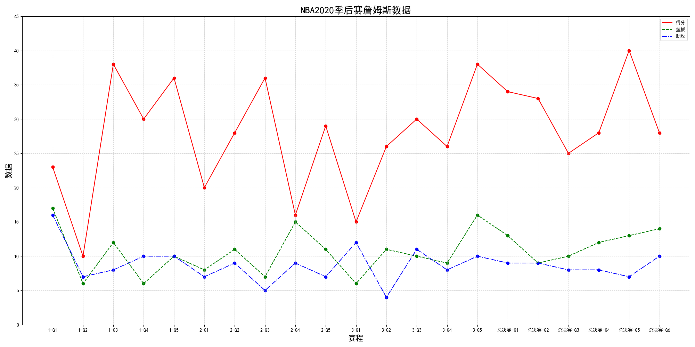
python 绘制折线图

